Slide 1


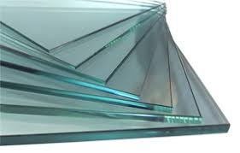
- действующий проект
ИЗ «ӨНДІРІС»
- проект на стадии строительства
Направленность: смешанная
- проект приостановлен
Общая территория ИЗ: 760 га
Полезная 150 га
- выделенная: 120,2 га
свободная : 29,8 га
- свободная полезная площадь
1. ИП «Узаков» 5 га 2. ТОО «Орда Гласс ltd» 50 га
3. ИП «АРДИ» 1 га
4. ИП «АРДИ» 1 га 5. ТОО «Тримо» 4 га
6.ТОО «Экосервис-К» 2 га
7. СПК «Байконур» 50 га 8. ТОО «Шах-Исмаран» 5 га
9. ТОО «Kaz-Pump» 2.2 га
8
6
4
3
5
7
2
1
9
5,7
9
31,7
Фактически вложенные инвестиции в проекты ИЗ,
млрд. тг.
0 *
Объем производства,
млн. тг.
0 *
Объем налоговых отчислений, млрд.тг.
43
Постоянные рабочие места
1 тг привлеченных инвестиций (факт) на 1 тг., затраченных бюджетом
14,3 тг. привлеченных инвестиций на 1 тг., затраченных бюджетом после завершения реализуемых проектов (к 2023 г.)
* Примечание - по итогам 1 полугодия 2018 года

